Slide 1
„5 POWODÓW DLA KTÓRYCH WARTO CHODZIĆ Z DZIECKIEM DO PRZEDSZKOLA PIESZO”

Slide 2
Kilkanaście lat temu znaczna większość dzieci do przedszkola czy szkoły chodziła pieszo lub jeździła na rowerze. Dziś jest inaczej!
Dzieci nie zawsze chodzą do najbliższej placówki. Zdarza się, że uczęszczają do przedszkoli położonych najbliżej pracy rodziców lub tego wybranego i wymarzonego. Innym razem na przeszkodzie staje pogoda.

Slide 3
Póki maluch siedzi w wózku, spacery to oczywistość. Wiadomo! Gdy zaczyna chodzić, czasem pojawia się problem. Już nie chce wózka, chce sam biegać, eksplorować świat, długie spacery na nogach nie są możliwe, długie spacery w wózku są nudne.
I co wtedy ???

Slide 4
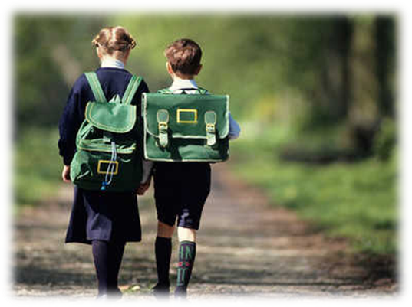
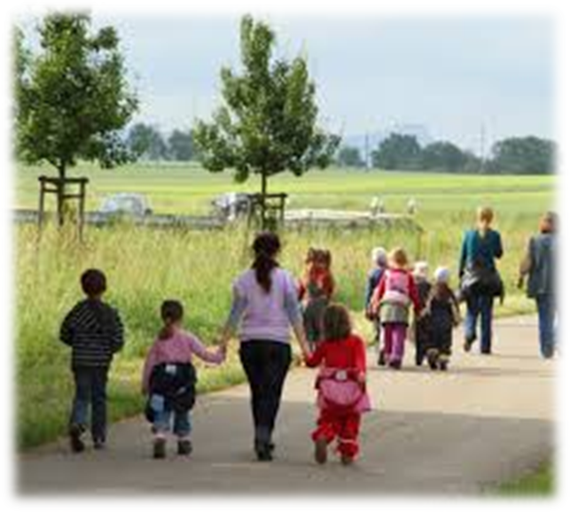
Śmiało zaryzykujemy stwierdzenie, że kilkanaście lat temu znaczna większość dzieci do przedszkola czy szkoły chodziła pieszo, ewentualnie jeździła na rowerze. Na drugi plan schodziła odległość między domem, a instytucją, ponieważ dawniej nie stanowiła ona problemu. Dzieci chodziły zwykle do najbliższej szkoły czy przedszkola.

Slide 5
Może warto czasem zrobić wyjątek, wstać wcześniej i pójść z dzieckiem do przedszkola PIESZO?

Slide 6
Oto argumenty i powody dla których warto spróbować

Slide 7
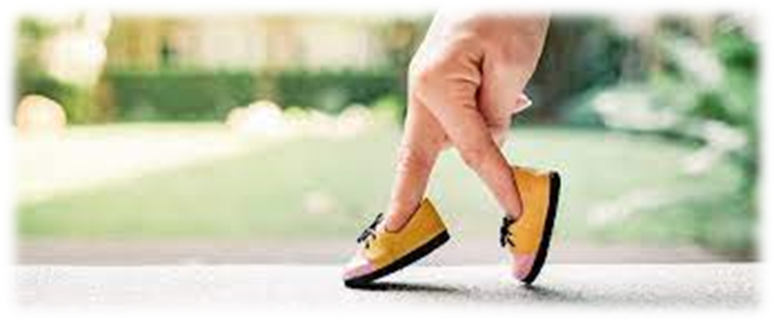
Drogi Rodzicu , czy wiesz, że...
Chodzenie spala tyle samo kalorii co bieganie na tym samym dystansie, a ponieważ jest to mało intensywne ćwiczenie, nie nadwyręża kolan;
Chodzenie jest korzystne dla serca i płuc, wzmacnia mięśnie, kości i stawy;
Regularne chodzenie znacznie zmniejsza ryzyko udaru;
Chodzenie poprawia nastrój i wzmacnia poczucie własnej wartości;
Regularne chodzenie pozwala utrzymać elastyczność i koordynację u osób starszych.
Chodzenie pieszo to nie tylko docieranie do celu – to przyjemność sama w sobie. To najbardziej wszechstronna forma podróżowania. W czasie pieszej wyprawy można słuchać muzyki, obserwować przyrodę albo rozmawiać z przyjaciółmi czy napotkanymi ludźmi.

Slide 8
1. Aby dzieci rosły zdrowo!
Statystyki mówiące o otyłości wśród dzieci są przerażające. Liczba otyłych dzieci w ciągu 30 lat zwiększyła się trzykrotnie. Niestety rodzice często nie dostrzegają problemu albo uważają, że nie mają na to wpływu. Epidemia otyłości jest spowodowana przez wiele czynników, ale głównym z nich jest zła dieta i brak aktywności fizycznej. Dlatego dzieci mają słabą kondycję, fizyczne zmiany w mózgu i słabo rozwinięte umiejętności poznawcze. Narażone są również w przyszłości na ogromne ryzyko choroby wieńcowej, cukrzycy czy udaru mózgu.

Slide 9
2. „Jestem odważny”
Budujemy w dziecku pewność siebie i odwagę. Dasz radę, pójdziesz pieszo ze mną do przedszkola. Wierzę w Ciebie! – te hasła motywują do działania nawet maluchy!
Potem dziecko może pochwalić się swoim kolegom, że przyszło piechotą do przedszkola i to dopiero wyczyn
Wiemy, że kochacie nad życie swoje pociechy, dlatego pozwalajcie im się rozwijać.
Aby dzieci były w przyszłości zdrowe, szczęśliwe i niezależne – warto zaryzykować!

Slide 10
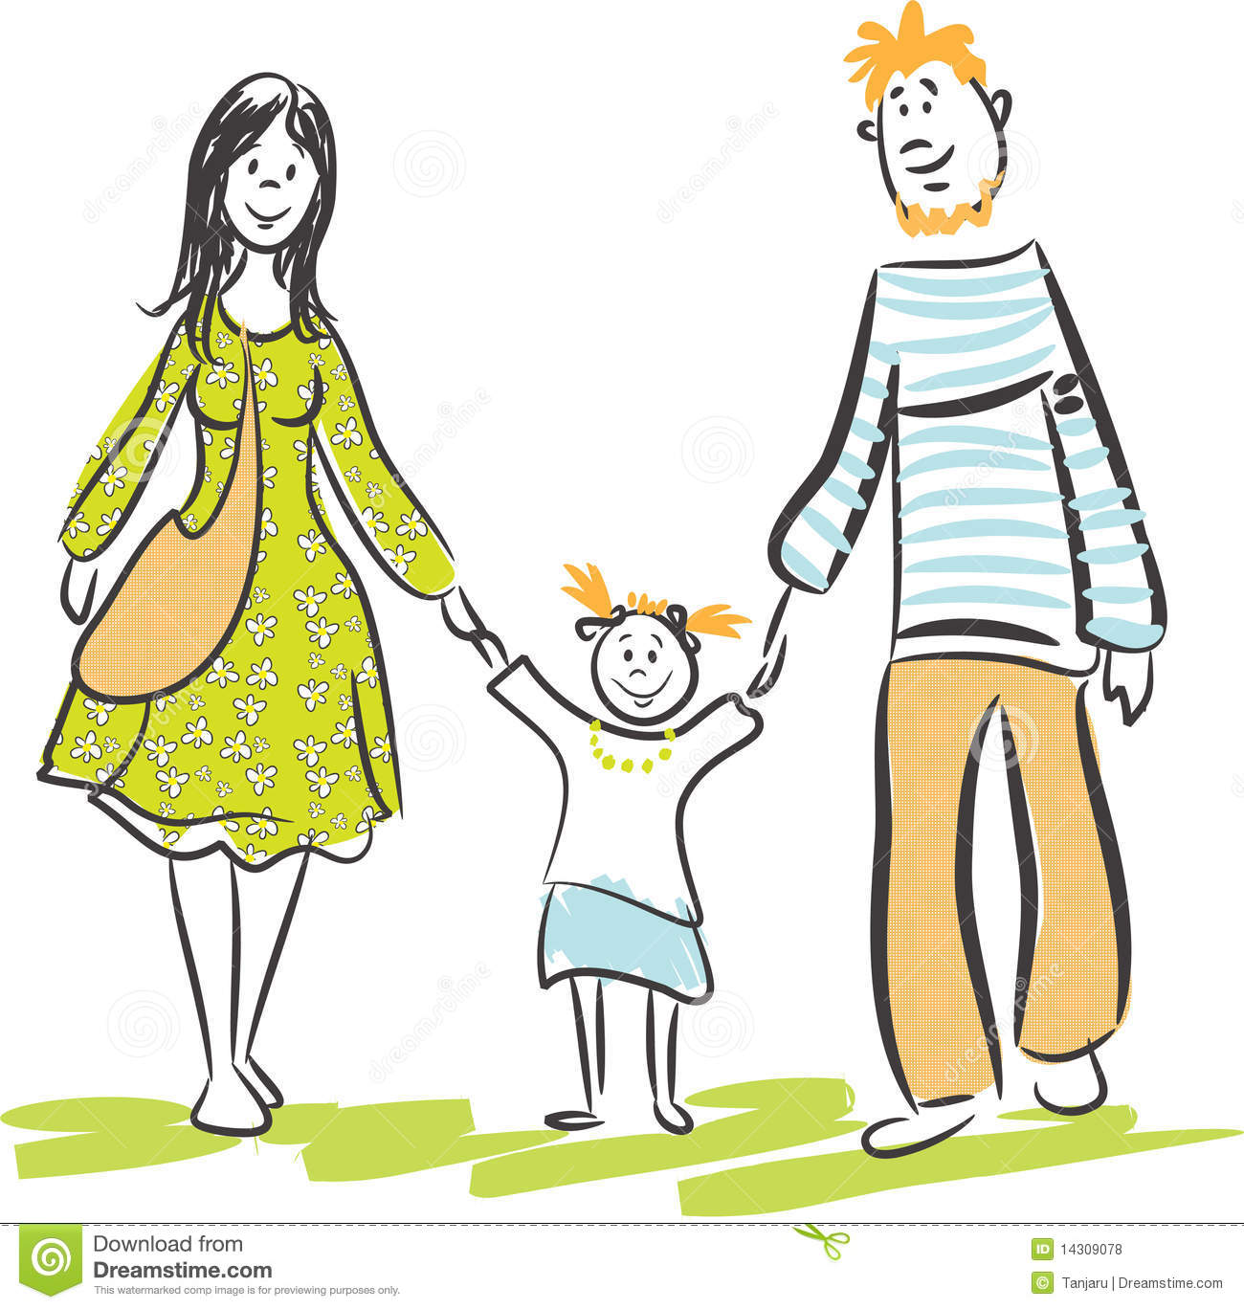
3. Zabawa i szczęście
Dziś dzieci są uzależnione od samochodów. Natomiast dla dzisiejszych trzydziestolatków chodzenie pieszo było świetną zabawą. To czas spędzony z rodzicem bądź z rodzicami, oglądanie mijanych budynków, rozmowy, orientacja w przestrzeni, ćwiczenie pamięci….

Slide 11
4. Mniej CO2
Jazda samochodem zwiększa emisję dwutlenku węgla. W krajach zachodnich zwrócono na to uwagę i coraz częściej na drogach można tam spotkać autobusy, które emitują minimalną ilość CO2. Chodząc pieszo dbamy o nasze środowisko, a przede wszystkim nasze ZDROWIE!

Slide 12
5. „Jestem skoncentrowany”
Naukowcy z Uniwersytetu Kopenhaskiego i Uniwersytetu Aarhus potwierdzają, że dzieci i uczniowie, którzy do przedszkola lub szkoły chodzą pieszo lub jeżdżą na rowerze, koncentrują się na lekcjach bardziej niż rówieśnicy korzystający z transportu publicznego lub podwożeni przez rodziców.
Słowem – więcej chłoną, szybciej się uczą, są bardziej wypoczęci i chętni do aktywności fizycznej.

Slide 13
Do dzieła! Małymi krokami, możemy zmienić życie naszych dzieci!
Dziękujemy za uwagę
Aneta Strugińska
Ewelina Sujkowska - Wasilewska

